Slide 1


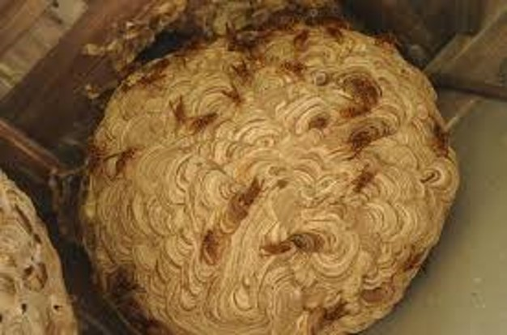

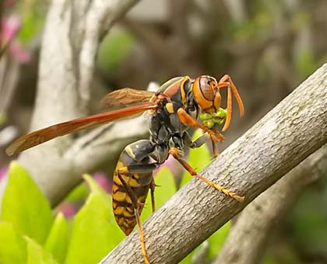
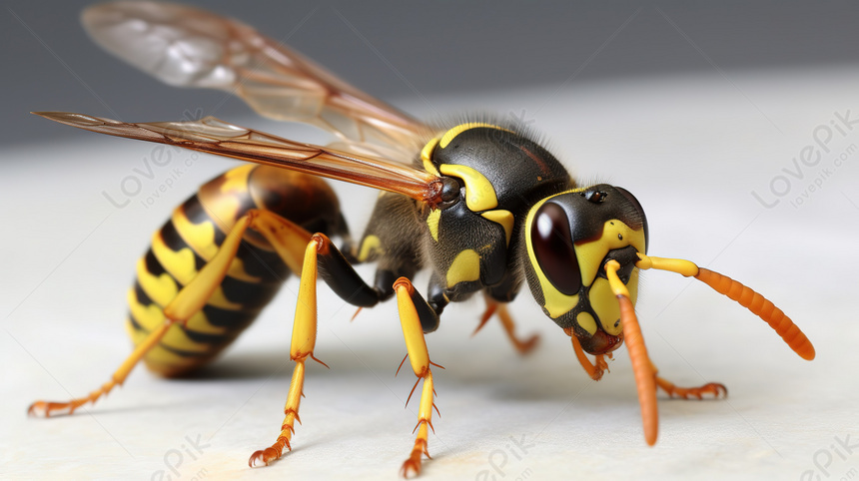


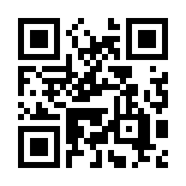
ハチの駆除は自分で行うと大変危険です！私たちにお任せください！
土日・祝日
対応
現地
見積り
無料
作業時間
最短
10分～
ハチの駆除
すぐ伺います！
●アシナガバチ
●スズメバチ
●ミツバチ
基本料金
基本料金
基本料金
8,000円～
15,000円～
15,000円～
清掃・巣の処分代込み
清掃・巣の処分代込み
清掃・巣の処分代込み
※高所作業となる場合（2階軒下等）や、巣が地中または木の中等、作業条件によって金額及び作業時間が変わってまいります。
駆除の流れ
①電話で相談
②現場に到着
③お見積り
④駆除作業
⑤完了報告
土日祝日も対応
最短時間で現場に駆けつけ
現場を確認、その場で
お見積り
腕利きのプロが短時間で
対応
駆除したハチと巣を
ご確認頂き作業終了
TEL 024-953-3768
株式会社ロスク
FAX 024-953-3769
〒963-8862 福島県郡山市菜根
4丁目7番17号
Mail rosc@rosc.jp
H/P https//rosc-Fukushima.com

